Slide 1
大阪市市民活動推進助成事業 事業報告発表用資料
疾患の早期発見に貢献する
“画像診断オンライン講座”
の制作・運営
2024.6.14
特定非営利活動法人メディカル指南車
理事長 笹井浩介

Slide 2
1. 事業目的
●社会的背景
現代の医療では、画像診断は正しい診断や治療のために不可欠な手段です。
しかし ・正確な診断には専門知識と高度な熟練が必要
・専門医が不足していて大規模病院にしか常駐していない
その結果、医療機関によっては画像診断の精度に「ばらつき」が大きい
臨床医に占める専門医の割合
放射線科専門医：約 3 ％
超音波専門医：約 1 ％
●解決策1
不足する「専門医」に替わって、コンピュータ(IT)により医療従事者を育成する
→画像診断ナレッジサービス「読影指南」の普及
→「画像診断オンライン講座」の制作・運営
●解決策2
人々に医療の現状を正しく認識していただき、自分の健康や疾患予防への意識を高めていただく
→「画像診断オンライン講座」の取り組みを多くの市民に発信して、適切な医療機関の受診やセカンドオピニオンの活用を促す。

Slide 3
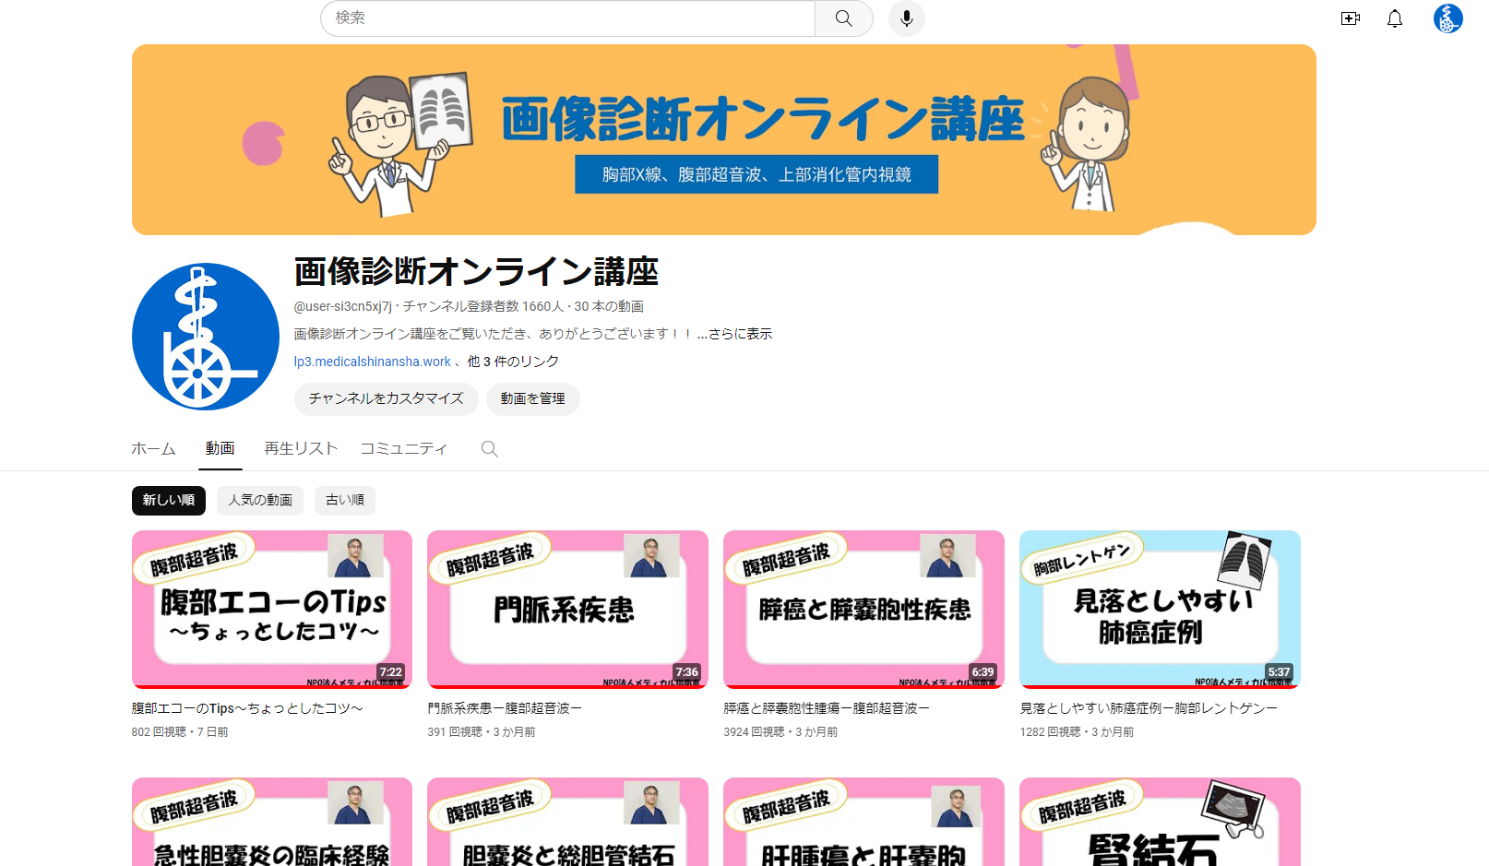
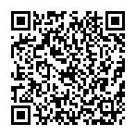
解決策1 “画像診断オンライン講座”チャンネル
https://www.youtube.com/channel/UCiHLnOYLKq6Rz52mtroVNeg

Slide 4
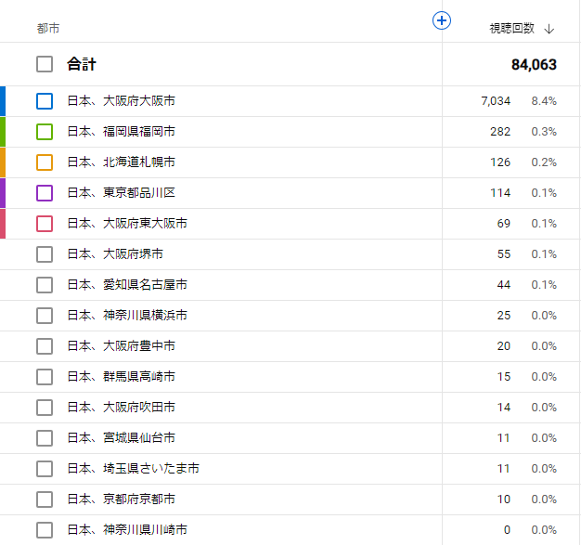
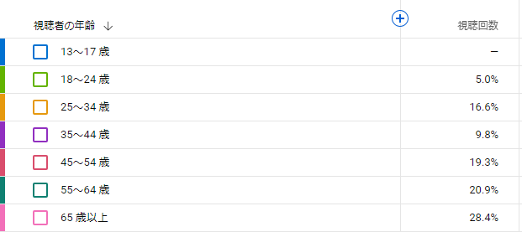
解決策1 “画像診断オンライン講座”チャンネル
２０２３年度は、8万4千回を超える再生回数と800人を超えるチャンネル登録者数を達成
都市別再生回数、再生時間は大阪市がダントツ
18歳から65歳以上のあらゆる年齢層が視聴
このあたりの年齢層には医療従事者が多く含まれていると
思われる

Slide 5
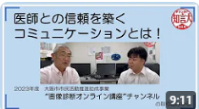
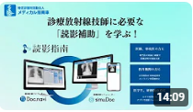
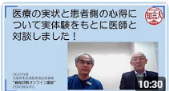
解決策2 大阪市民への働きかけ
●YouTubeチャンネルへの集客：
Google広告やX（旧Twitter）での広告、加えて大阪市市民活動総合ポータルでの
投稿を通して、広報宣伝に努めました。
また、大阪市の各施設にチャンネル案内のチラシを配布しました。
●知言大放送局によるビデオ配信
大阪市の公募プロポーザル事業のひとつである大阪市市民活動総合支援事業で誕生した YouTube チャンネル 「知言大放送局」 にて、
「医師との信頼関係を築くコミュニケーションとは？」
「放射線技師に必要な「読影補助」を学ぶ！」
「医療の実状と患者側の心得について実体験をもとに医師と対談しました！」
という3本のビデオを公開しました。
合わせて約１．６万回再生され大阪市民に医療や健康に関する情報を提供しました。

Slide 6
まとめ
・2022年度、2023年度と大阪市市民活動推進助成事業に選定された成果として、医療従事者のみならず、大阪市民に対して「自らの健康を守り健康長寿を実現するための心得」について情報発信を行った結果、多くの大阪市民に視聴していただくことになり、大阪市民が「普段知ることができない医療に対する知識」を欲していることが証明できました。
・2024年度は審査委員の理解が得られず採択されなかったので、大阪市民に対しての情報発信はこれで終了し、今後は日本国内はもちろんのこと、東南アジア諸国の画像診断のレベル向上を目指して、賛助会員と力を合わせて“画像診断オンライン講座”および“画像診断ナレッジサービス”の医療従事者への普及を通じて人々の健康長寿への貢献を目指します。

